Slide 1
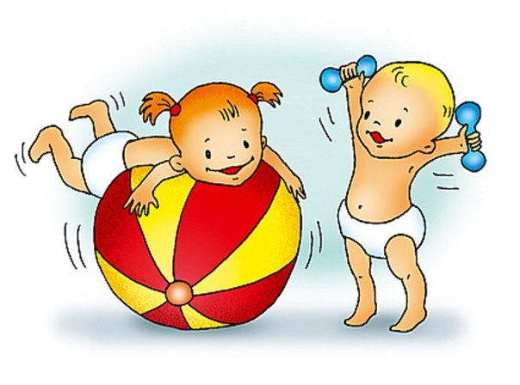
Здоровье — всему голова, всего дороже
Нисковская Татьяна Вениаминовна, медсестра,
МБОУ « Орлово-Розовская НШДС »

Slide 2
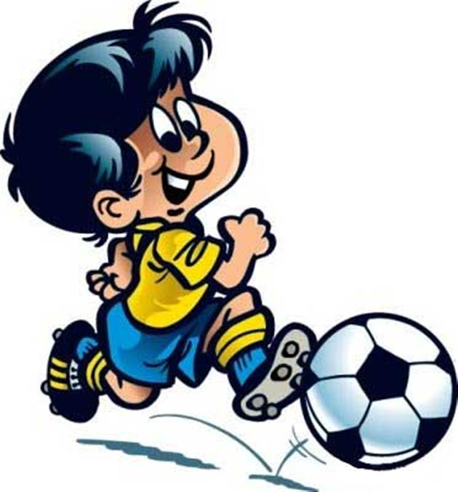
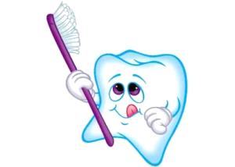
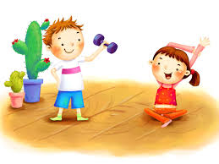
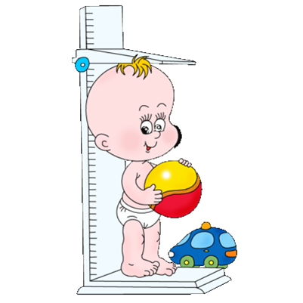

Slide 3
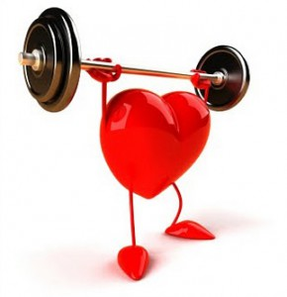
1.Что такое здоровье? 2. Какие помощники в сохранении здоровья у нас существуют? 3. Что необходимо делать, чтобы прожить здоровым и счастливым много лет?
Каждый должен будет ответить
для себя на вопросы:

Slide 4
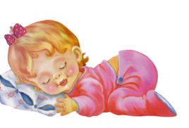
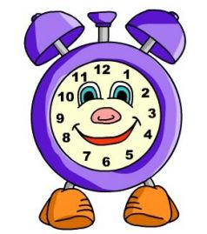
Режим дня

Slide 5
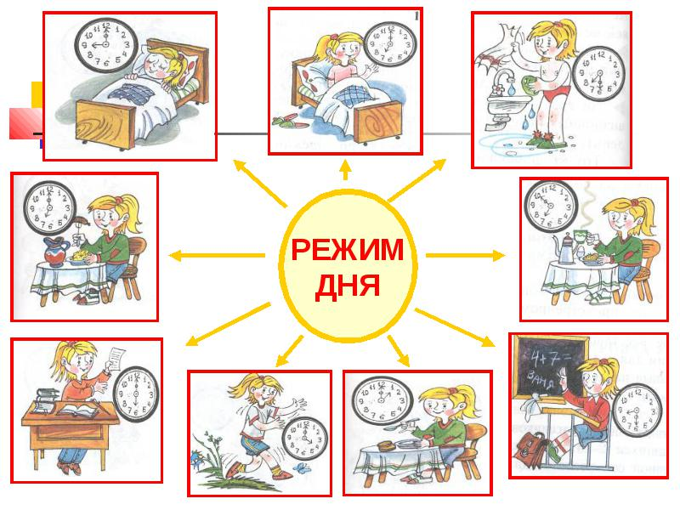

Slide 6
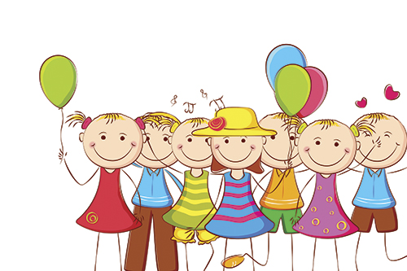
Три правды и одна ложь
Каждый участник записывает три правдивых высказывания о себе самом и одно ложное. Затем называют их классу. Остальные должны угадать: какое из них ложное.

Slide 7
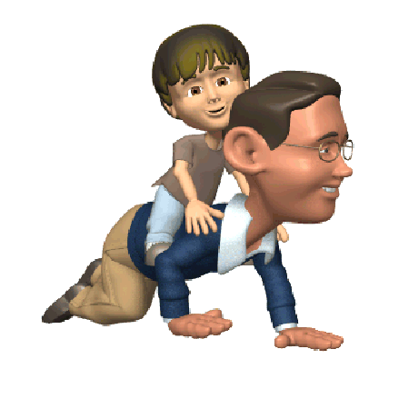
Семья, семья - это капля доброты В ней сбудутся все твои мечты. Семья - это лучший твой друг И благодаря ей, друзей ширится круг.

